Slide 1

Rehabilitación Basada en la Comunidad:
Guías para la RBC INTRODUCCION
Organización Mundial de la Salud
OMS 2012
Departamento de Salud SENADIS

Slide 2

Guías para la RBC 2012
Fundamentadas en:
  Consulta Internacional para Revisar la RBC (2003).
  Posición Conjunta sobre RBC de la OIT, UNESCO y OMS (2004).
Estrategia que apunta a contribuir a la puesta en práctica de la Convención Internacional sobre los Derechos de las Personas con Discapacidad.
Promueve la elaboración de legislación nacional que incluya la discapacidad y que pueda apoyar el desarrollo inclusivo basado en la comunidad.

Slide 3
Objetivos generales de las guías
Brindar orientación sobre cómo desarrollar y fortalecer los programas de la RBC
Promover la RBC como una estrategia para un desarrollo inclusivo basado en la comunidad
Apoyar a los interesados a satisfacer las necesidades básicas y mejorar la calidad de vida de las PcD y sus familias
Motivar a los interesados para facilitar el fortalecimiento de las personas con discapacidad y sus familias, promoviendo su inclusión

Slide 4
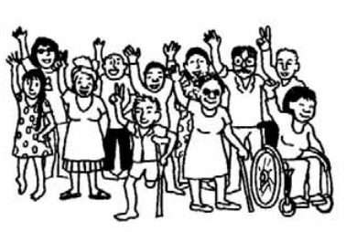
Público de las guías
Primer Público de las guías:
  Administradores de la RBC
Segundo Público de las guías:
  El personal de la RBC
  Trabajadores de atención 1º en salud, maestros de escuela , trabajadores sociales
  PcD y miembros de su familia
  Organizaciones de PcD y grupos de autoayuda
  Personal de gobierno y dirigentes locales
  Investigadores y académicos

Slide 5
Alcance de las guías
Las guías ofrecen un panorama básico de los conceptos claves, las metas y los resultados en los que los programas de RBC deberían estar trabajando y brindar actividades sugeridas a fin de lograr esas metas
Las guías se presentan en 7 folletos separados: Introducción, Salud, Educación, Subsistencia, Componente Social, Componente de Fortalecimiento y el Complementario.

Slide 6
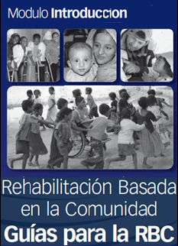
Folleto 1: Introducción
Brinda un panorama general de la Discapacidad
Convención sobre los Derechos de las Personas con Discapacidad
El desarrollo de la RBC y la Matriz
de la RBC
El capitulo administración muestra
un panorama general del ciclo
administrativo

Slide 7
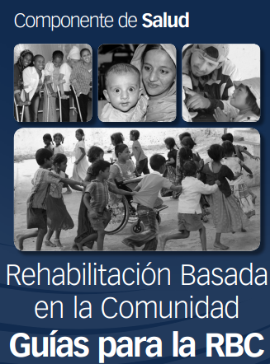
Folleto 2: Salud
Promoción de la Salud
Prevención
Atención médica
Rehabilitación
Dispositivos de asistencia
personal

Slide 8
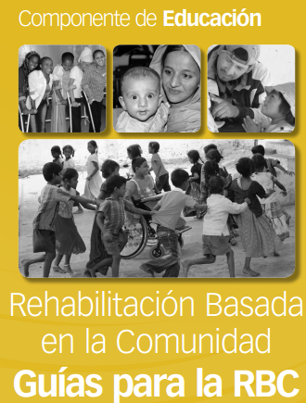
Folleto 3: Educación
Atención a la infancia temprana y educación
Educación primaria
Educación secundaria y superior
Educación no formal
Aprendizaje permanente

Slide 9
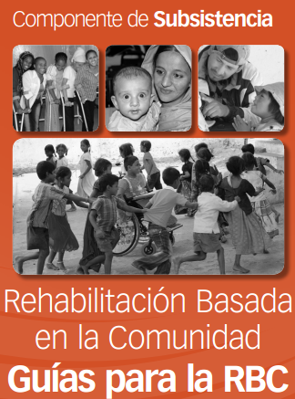
Folleto 4: Subsistencia
Desarrollo de destrezas
Trabajo por cuenta propia
Trabajo remunerado
Servicios financieros
Protección social

Slide 10
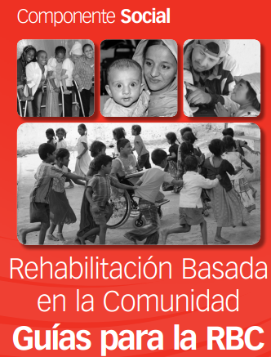
Folleto 5: Componente Social
Asistencia Personal
Relaciones, matrimonio y familia
Cultura y artes
Recreación, esparcimiento y
deportes
Justicia

Slide 11
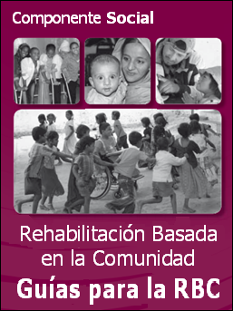
Folleto 6: Fortalecimiento
Defensa y comunicación
Movilización comunitaria
Participación Política
Grupos de autoayuda
Organización de PcD

Slide 12
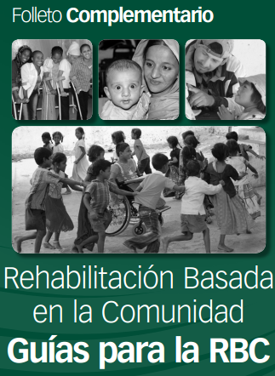
Folleto 7: Complementario
Cubre 4 temas específicos:
  VIH/SIDA
  Salud mental
  Lepra
  Desastres

Slide 13
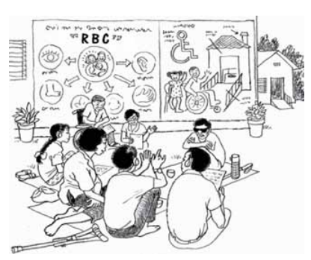
Introducción

Slide 14
Discapacidad
Evolución histórica del concepto de Discapacidad
Definición actual: “la discapacidad resulta de la interacción entre las personas con deficiencias y las barreras de actitudes y ambientales que obstaculizan su participación plena y efectiva en la sociedad sobre una base de igualdad con otros” (CIDPD, 2006)
Términos mitológicos religiosos
Base biológica médica
Enfoque social

Slide 15
Epidemiología de la Discapacidad
10% aprox. de la población mundial vive con una discapacidad*
80% de las PcD viven en países en desarrollo.
15–20% de los pobres del mundo son PcD.
No hay servicios de rehabilitación disponibles para las PcD en 62 países.
Los niños con discapacidad son mucho menos propensos a asistir a la escuela en relación a los niños sin discapacidad.
Las PcD tienden a experimentar un alto desempleo y tener ingresos menores que las personas sin discapacidad.
*la OMS en el 2012, sitúa la discapacidad mundial en un 15%

Slide 16
Discapacidad y desarrollo inclusivo
El desarrollo inclusivo es el que incluye e involucra a todos, especialmente a quienes están marginados, con frecuencia, son discriminados
El desarrollo inclusivo en la discapacidad es esencial para asegurar que ellos puedan participar significativamente en los procesos de desarrollo y las políticas

Slide 17
Discapacidad y desarrollo inclusivo
Incorporar o incluir los derechos de las personas con discapacidad en la agenda de desarrollo es una forma de lograr la igualdad para las personas con discapacidad
Actualmente se reconoce que uno de los elementos esenciales del desarrollo es la participación de la comunidad, como individuos, grupos u organizaciones, en todas las etapas del proceso de desarrollo, incluyendo la planeación, la puesta en práctica y la supervisión

Slide 18
Hitos relevantes de la RBC
OMS Declaración Alma Ata
1978
Consulta Internacional para revisar RBC
2003
Posición conjunta OMS-UNESCO-OIT
1994
CIDPD
ONU
2006
1981
Manual
RBC
2002
Reedición de Manual de RBC “Cuadernos de Capacitación Comunitaria para PcD y sus familias”
2004
2° Posición conjunta OIT, UNESCO y OMS
2012
Guías para la RBC

Slide 19
Rehabilitación Basada en la Comunidad
“La rehabilitación basada en la comunidad (RBC) promueve la colaboración entre los dirigentes comunitarios, las personas con discapacidad, sus familias y otros ciudadanos involucrados para ofrecer igualdad de oportunidades a todas las personas con discapacidad en la comunidad.
La estrategia RBC, iniciada hace más de 30 años, sigue promoviendo los derechos y la participación de las personas con discapacidad y fortaleciendo el papel de sus organizaciones (OPD) en el mundo”.

Slide 20
Rehabilitación Basada en la Comunidad
La RBC es una estrategia de desarrollo comunitario para: la rehabilitación, la reducción de la pobreza, la igualdad de oportunidades y la integración social de todas las PcD (OIT – UNESCO - OMS, 2004).
PRINCIPIOS: basados en la Convención Internacional sobre los Derechos de las Personas con Discapacidad:
  Respeto por la dignidad, autonomía, libertad de elección e independencia de las personas.
  No discriminación.
  Participación plena y efectiva e inclusión en la sociedad.

Slide 21

Matriz RBC y desarrollo inclusivo basado en la comunidad
Enfoque RBC (2004):
  Enfoque multisectorial: formación de alianzas.
  Sectores claves del desarrollo.
  Objetivo: Asegurar que las PcD y sus familias tengan acceso a los beneficios de los distintos sectores.
  (Fuente: Posición Conjunta OMS, OIT, UNESCO 2004)

Slide 22
Matriz RBC
Aunque existe una matriz común , cada programa de la RBC continuará mostrando diferencias únicas por ser influenciado por una gama de factores, por ejemplo, físicos, socioeconómicos, culturales y políticos
Aunque todos los programas de RBC son diferentes hay una secuencia universal de las etapas que guían su desarrollo. Se conoce como el ciclo de la administración y consta de 4 etapas.

Slide 23
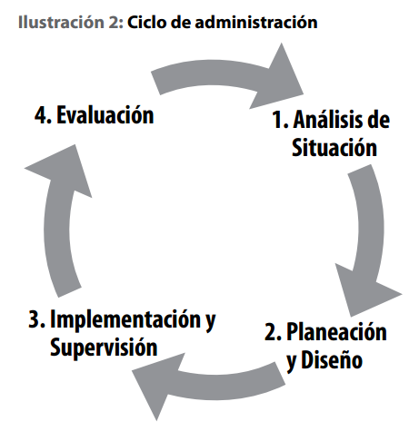
Administración
Conceptos Claves:
Proyecto y programa de
RBC: diferencias
El inicio
Cobertura geográfica
Estructura administrativa de la RBC
Administración con participación
Sostener programas de la RBC
1. Análisis de situación
2. Planeación y diseño
3. Implementación y
supervisión
4. Evaluación

Slide 24
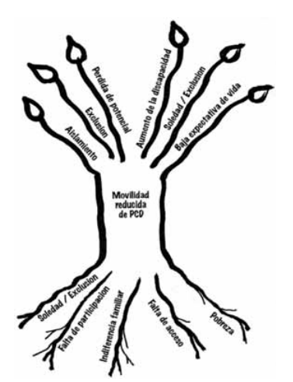
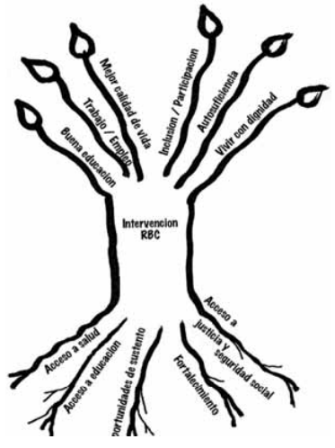
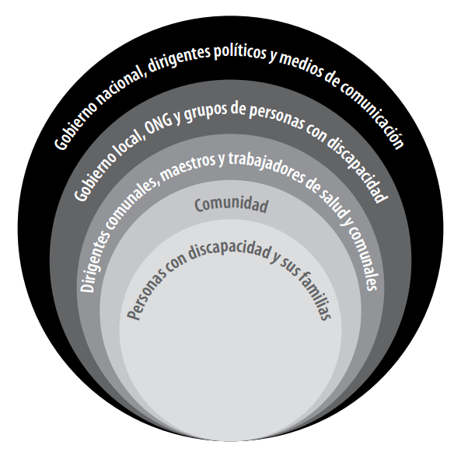
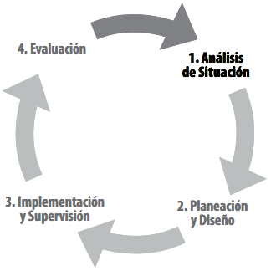
Etapa 1: Análisis de la situación
consecuencias
Población
Condiciones de vida
Salud
Educación
Economía
Cultura
Religión
Incluye los siguientes pasos
  Recolectar datos y cifras
  Análisis de las partes interesadas
  Análisis de problemas
  Análisis de objetivos
  Análisis de recursos
efectos
causas
Humanos
Materiales
Hacer mapa con ubicación

Slide 25
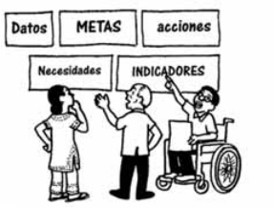
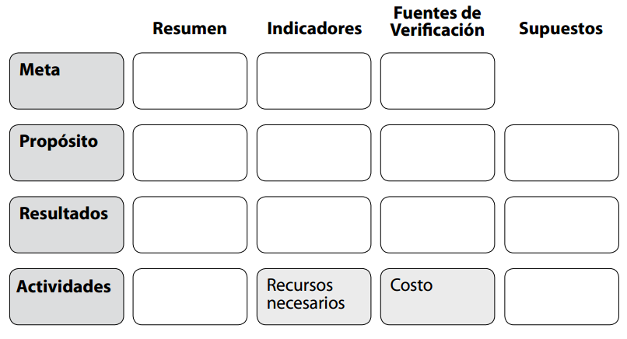
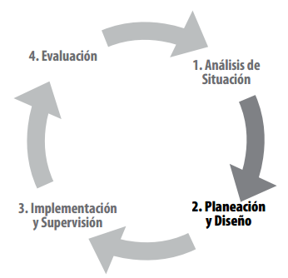
Etapa 2: Planeación y diseño
Pasos involucrados
  Planear junto con los interesados clave
  Establecer prioridades
  Preparar un plan de programa
  Preparar plan de supervisión y evaluación
  Decidir cuales recursos son necesarios
  Preparar un presupuesto

Slide 26
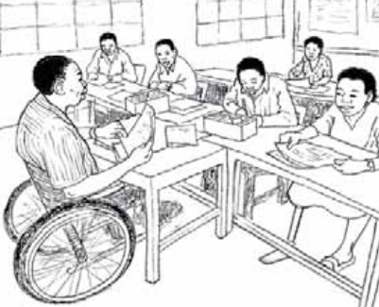
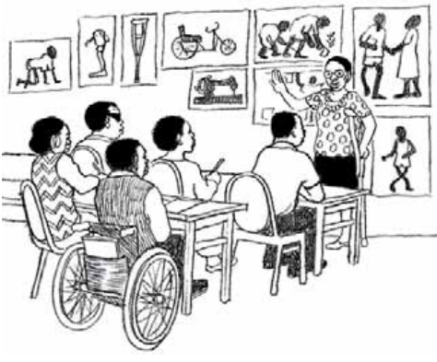
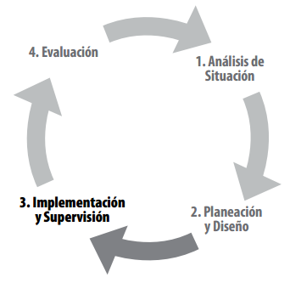
Etapa 3: Puesta en práctica y supervisión
Pasos involucrados
  Desarrollar planes de trabajo detallados
  Movilizar y administrar recursos
  Realizar actividades planeadas
  Supervisión
Recaudar fondos
Administración financiera
Contratación (RRHH)
Capacitación
Sensibilización
Coordinación y redes
Actividades de inclusión
Prestación de servicios
Defensa de derechos
Desarrollo de las capacidades

Slide 27
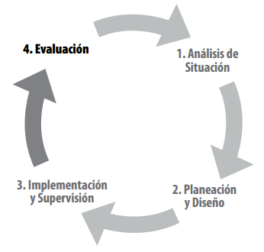
Etapa 4: Evaluación
Enfocar la evaluación
Recolectar información
Analizar la información y obtener conclusiones
Comprender hallazgos y emprender las acciones
¿Qué es la evaluación?
¿Quién hace la evaluación?
¿Cuándo ocurre la evaluación?
.

